Slide 1
SEGURANÇA EM TECNOLOGIA DA INFORMAÇÃO
UNIDADE 1
SEGURANÇA NO AMBIENTE COMPUTACIONAL
SEGURANÇA LÓGICA, FÍSICA E AMBIENTAL
SEGURANÇA EM SISTEMAS DISTRIBUÍDOS

Slide 2
O QUE É INFORMAÇÃO?
Informação é muito mais que um conjunto de dados.
Segurança da informação é o processo de proteger informações das ameaças para a sua integridade, disponibilidade e confidencialidade.
A INFORMAÇÃO DEVE SER VERDADEIRA E INTEIRA (NÃO CORROMPIDA)
DEVEM ESTAR DISPONÍVEIS AOS SEUS USUÁRIOS QUANDO NECESSÁRIO
SOMENTE OS DONOS LEGÍTIMOS DA INFORMAÇÃO PODEM TER ACESSO

Slide 3
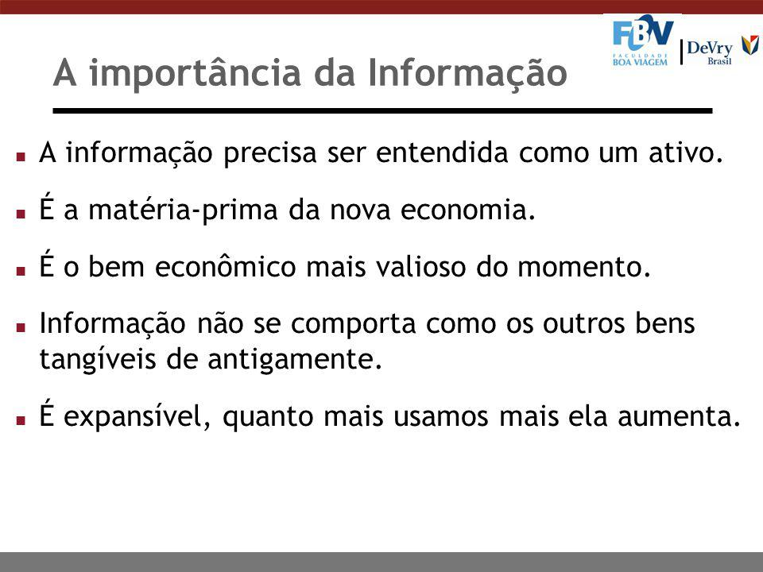

Slide 4
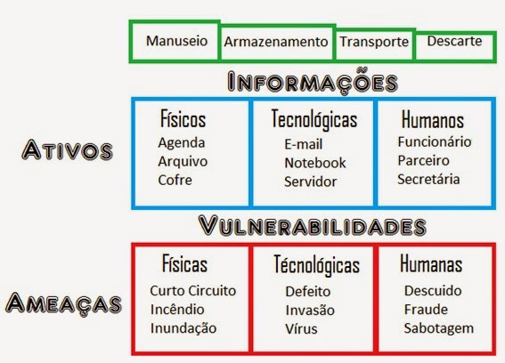

Slide 5
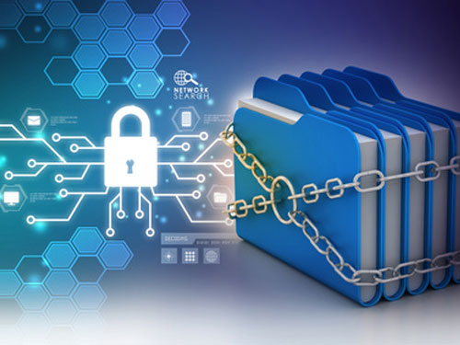
Quando começamos em uma organização, precisamos nos lembrar que a informação é um bem, tem valor para a empresa e deve ser protegida.
A informação deve ser cuidada por meio de políticas e regras, da mesma maneira que os outros recursos.

Slide 6
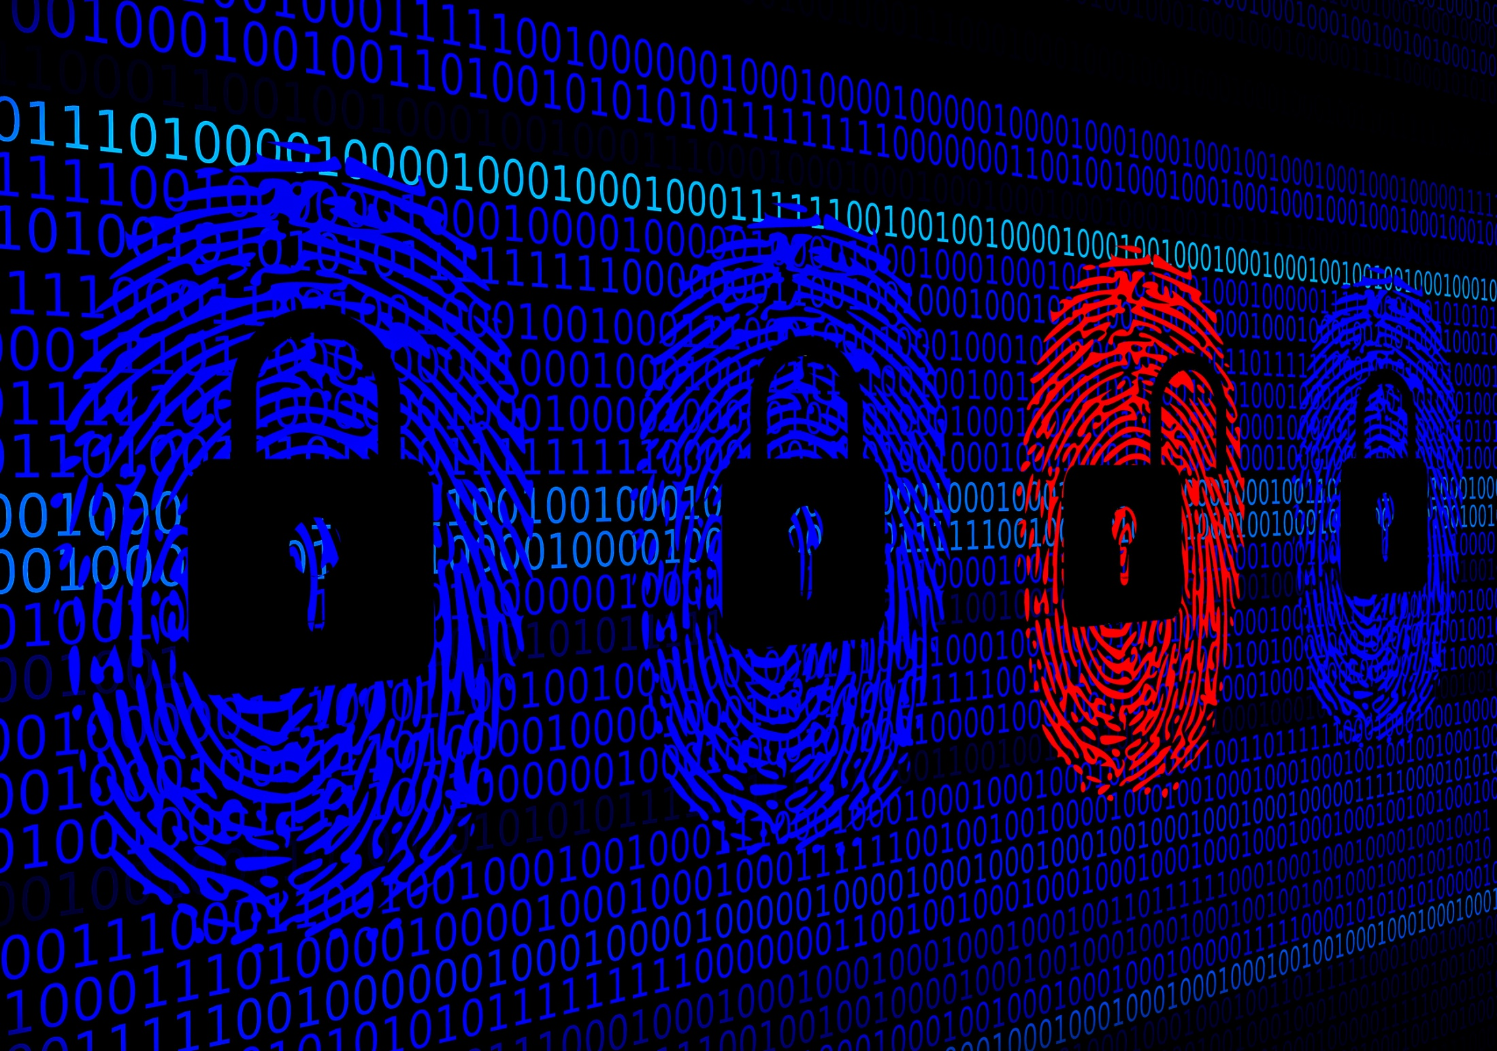
INFORMAÇÃO
ATIVO DE VALOR
A INFORMAÇÃO É UM RECURSOS CRÍTICO PARA A REALIZAÇÃO DO NEGÓCIO E A EXECUÇÃO DA MISSÃO DA ORGANIZAÇÃO
POLÍTICA DE SEGURANÇA

Slide 7
COMO QUALQUER OUTRO ATIVO VALIOSO PARA AS ORGANIZAÇÕES, AS INFORMAÇÕES CRÍTICAS PARA O NEGÓCIO DEVEM SER PROTEGIDAS CONTRA AS AMEAÇAS QUE PODEM LEVAR À DESTRUIÇÃO, INDISPONIBILIDADE TEMPORÁRIA, ADULTERAÇÃO OU DIVULGAÇÃO NÃO AUTORIZADA.

Slide 8
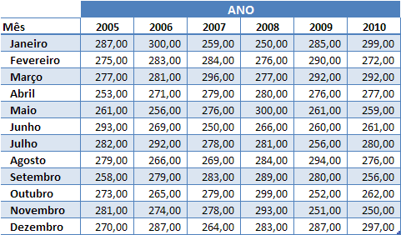
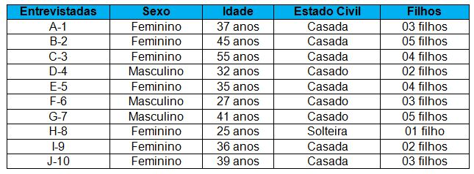
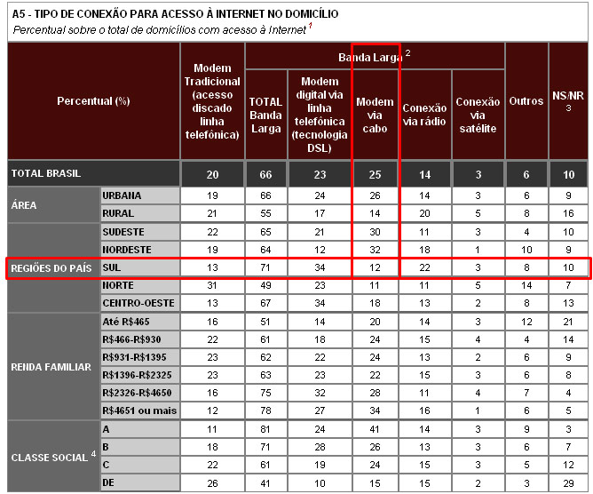
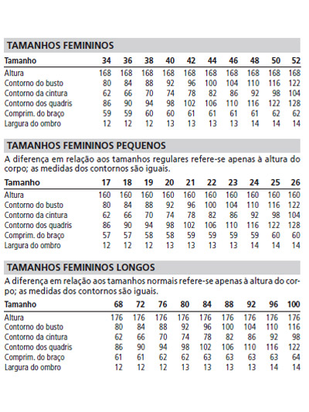
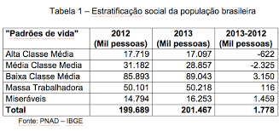
INFORMAÇÃO

Slide 9
Por que a Segurança de Dados é fundamental para as organizações?
Quando informações cruciais são perdidas ou violadas, os prejuízos financeiros, morais e éticos passam a ser iminentes. Multas previstas em contrato, quebra de confiança por parte dos clientes e custos com recuperação são outras conseqüências certas.

Slide 10
Principais causas de perda de dados nas empresas
1. Inexistência de uma Política de Segurança da Informação
Funcionários acessando todos os tipo de sites sem que haja uma política de limite e negação de acesso a determinados tipos de sites.
O que é e como criar uma Política de Segurança?
É um documento que deve ser produzido pelo departamento de TI junto aos demais departamentos da empresa, no qual serão descritos os princípios, as diretrizes e as regras de uso da tecnologia.

Slide 11
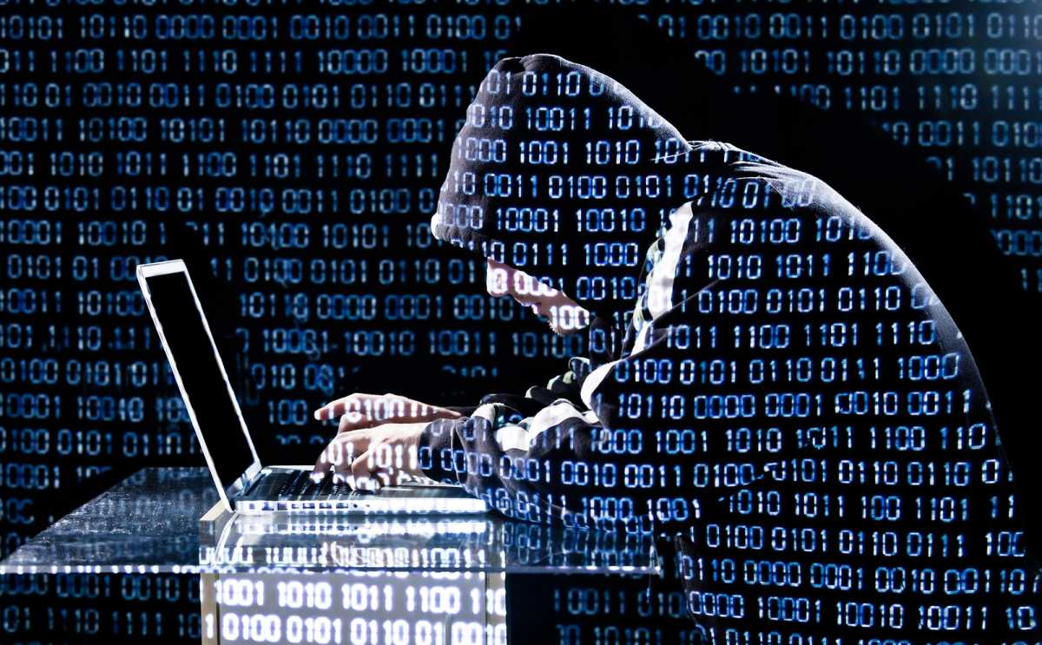
2. Danos com vírus e malware
O fato é que nenhuma empresa está segura nos dias de hoje, sobretudo aquelas que até o momento não implantaram um mecanismo de defesa que ao menos amenize os riscos. Em meio a tanto, não é difícil encontrar empresas que não acreditam que podem entrar na mira dos cibercriminosos.
Os ataques cibernéticos em companhias têm como maiores conseqüências o roubo, a violação e o seqüestro de dados sigilosos armazenados em seus sistemas.

Slide 12

3. Desconhecimento das ameaças internas
As ameaças internas são representadas por colaboradores, terceiros que estejam em ambientes restritos ou pessoas infiltradas — o que se configura, também, como uma falha geral de segurança — e, naturalmente, passam a ter acesso pleno ou parcial, caso haja uma hierarquia de acesso, aos dados da empresa.

Slide 13
4. Falhas humanas
Pode-se entender como “falhas humanas” alguns acidentes e práticas não recomendadas que envolvem aspectos físicos e lógicos, tais como: remoção de um dado ou arquivo por acidente; gravação em cima de um arquivo existente; desinstalação / alteração de arquivos cruciais do sistema;
exposição da máquina a líquidos (água, café etc.);
distrações que resultem na danificação do computador (quedas, armazenamento em ambientes de risco, entre outros).

Slide 14
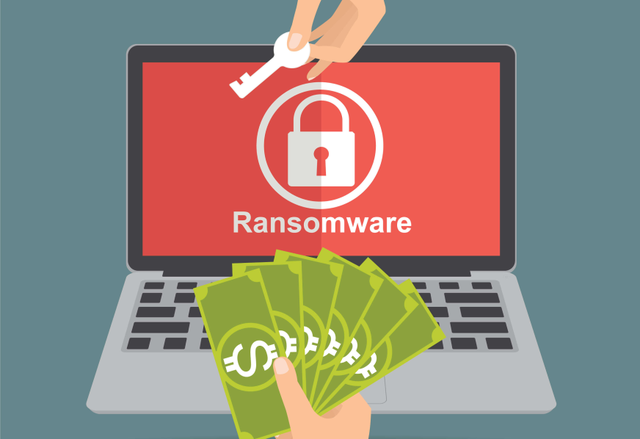
5. Corrupção de dados
O ransomware é um malware que tem como principal função criptografar ou impedir o acesso a uma grande quantidade de arquivos de um computador, sistema de dados ou até mesmo de uma rede inteira. Para que o acesso seja retomado, o vírus exige um pagamento (geralmente feito em criptomoedas, como o Bitcoin) em troca de uma senha que libera o acesso ao dispositivo.
Caso o resgate não seja feito ou o usuário tente desbloquear o aparelho por força bruta, dados podem ser removidos permanentemente.

Slide 15
6. Falta de backup
Da mesma forma que a falta de uma boa solução de antivírus deixa o sistema vulnerável, a negligência com o backup é altamente prejudicial para a empresa — além de ser um dos principais motivos que levam à perda de dados.
A sua empresa está com dificuldades para seguir o cronograma de backup?
PLANO DE CONTINGÊNCIA
PLANO DE CONTINUIDADE DE NEGÓCIOS

Slide 16
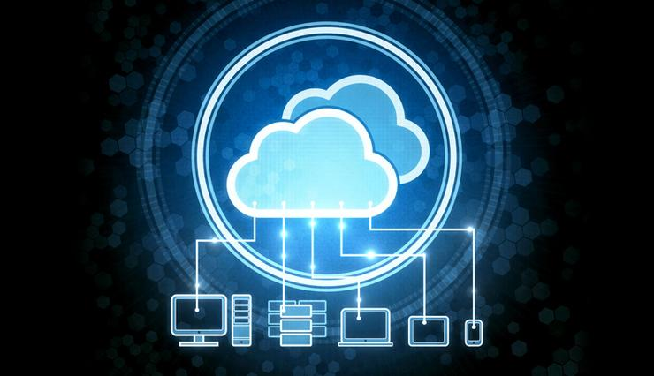
Armazenamento na nuvem (Cloud computing)
O armazenamento na nuvem tem sido uma solução adotada por cada vez mais empresas que estão em busca de segurança e disponibilidade dos dados, consolidando-se como alternativa ao tradicional datacenter.

Slide 17
NUVEM X DATACENTER
Mas, o que diferencia a nuvem do datacenter?
Uma breve e válida definição para os datacenters é que são infraestruturas de servidor, instaladas interna ou externamente, que armazenam e disponibilizam os dados do usuário 24 horas por dia. Já a nuvem, em vez de manter os dados em um só local, faz a replicação dos dados em vários servidores espalhados pelo mundo, ou por diversos locais geográficos, de forma automatizada, escalável e com pouquíssima ou nenhuma interação humana.

Slide 18
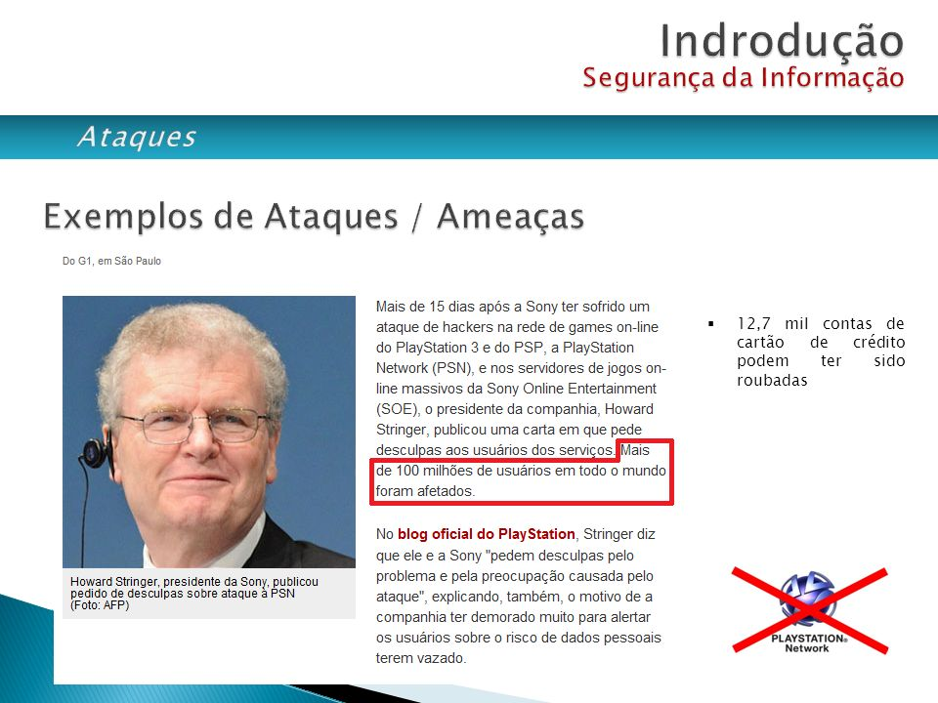
EXEMPLOS DE RISCOS

Slide 19
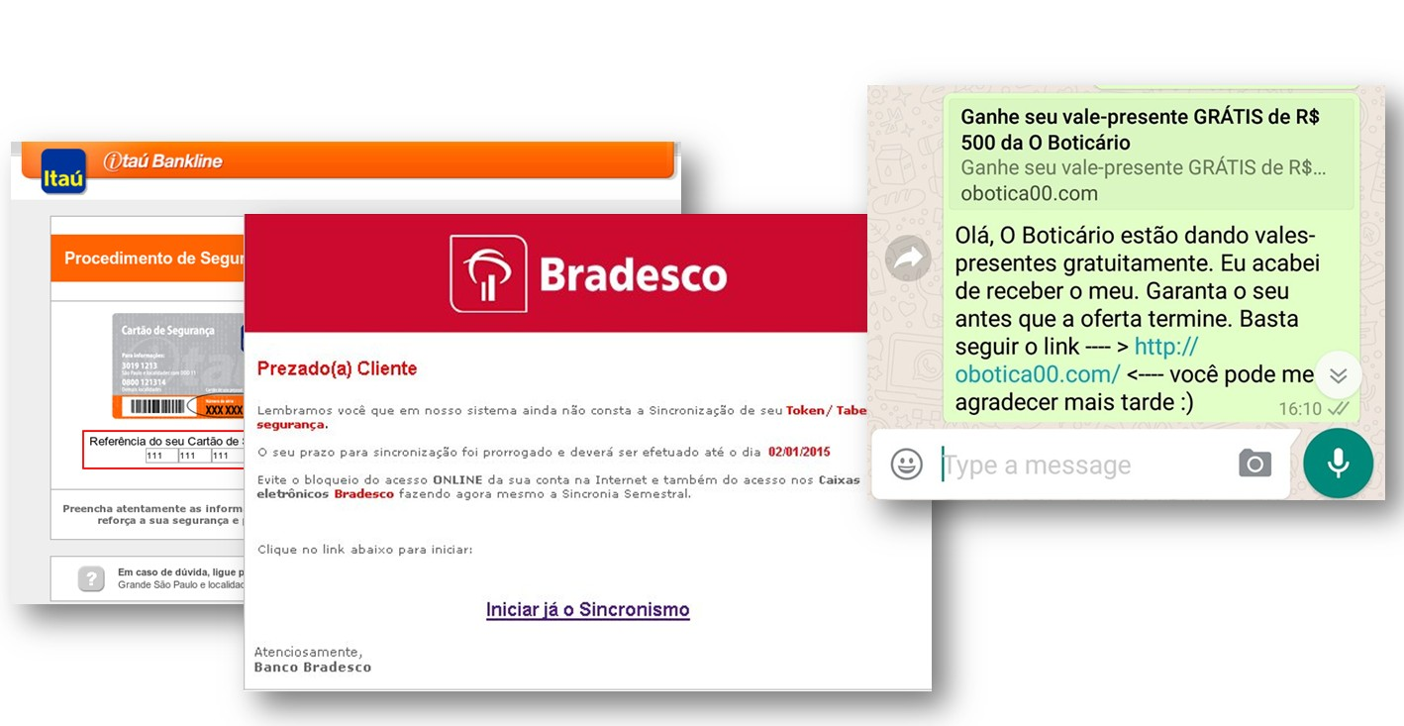

Slide 20
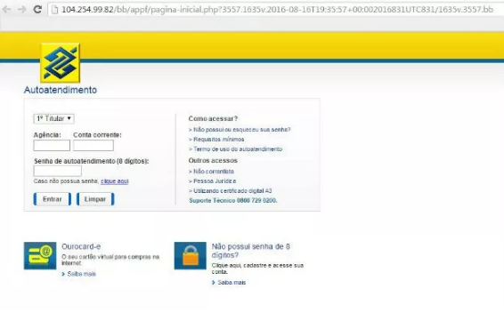
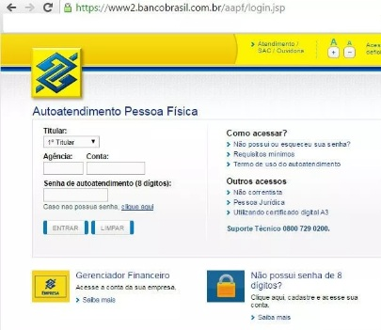

Slide 21
